Slide 1

多文化Opinion Exchange
「コロナ禍の外国人市民への影響：出入国の制限、失業、給付金」
明治学院大学
長谷部美佳

Slide 2

コロナ禍と外国人の出入国

Slide 3
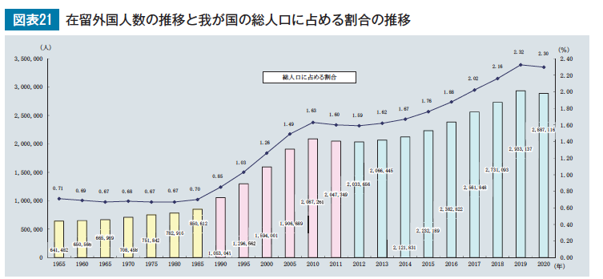
在留外国人の概要
２０２１年６月末の在留外国人数は2,823,565人。
前年末比べ、63,551人減少。
国籍別で見ると、ベトナムとネパールのみ増加、あとは全て減少
また特に留学生の減少が著しい。前年比マイナス18.9％となっている。

Slide 4
コロナ禍以降の水際対策
コロナの水際対策として導入された「出入国制限措置」
2020年２月１日、中国湖北省からの入国を制限したことに始まる。
2020年４月７日、緊急事態宣言が発令。世界73ヵ国がその対象に。
また、 「永住者」「日本人の配偶者等」「永住者の配偶者等」「定住者」などの再入国も規制されるように。

Slide 5
コロナ禍以降の水際対策
2020年の7月、一時制限を緩和。
タイとベトナムの二国間において、 技能実習生の出入国を念頭に置いた緩和措置がなされ、順次アジア各国へ拡大。
こうした動きも、2020年末からの感染拡大を受けて再び制限。
2021年1 月 14 日から新規入国者を認めない方針。（厚生労働省）
Notes:
厚生労働省HP 「水際対策に係る新たな措置について」

Slide 6
コロナ禍以降の水際対策
2021年は、1月から3月、また4月以降オリンピックの終了する9月まで緊急事態宣言が発出されていた。
2021年1月に決まった外国人に対する入国制限は、結局約１０ヶ月維持されたまま、11月に緩和が発表され（水際対策措置より）、さらにすぐに緩和が見直されるという混乱。
2021年7月の記事では、全世界で27000人以上の日本への留学希望者が入国停止であるという。
Notes:
Nippon.com 「私の人生は止まったまま」「私たちは見捨てられた」： 日本に入国できない留学生2万7000人の悲痛な叫び
社会 国際 2021.07.07https://www.nippon.com/ja/in-depth/d00725/

Slide 7
コロナ禍以降の水際対策
→ G7の中で、留学生の入国規制をしているのは日本だけ。日本人は海外留学ができるが、日本に留学したい人は来ることができない。
→ G７の中で、配偶者の入国規制をしているのも日本だけ。人権無視との声も。

Slide 8
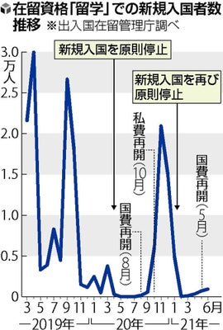
コロナ禍以降の入国できない人たち
コロナで制限、留学生の入国９割減…原則認めないのはＧ７で日本だけ
2021/09/18 16:05（読売新聞）
新型コロナウイルスの影響による入国制限で、外国人留学生の新規入国が２０２１年上半期（１～６月）、コロナ禍前の約９割減となったことが出入国在留管理庁の調査でわかった。外国人留学生の新規入国を原則認めていない国は先進７か国（Ｇ７）では日本のみとなっている。
出入国管理統計によると、在留資格「留学」で新規入国した外国人留学生は２１年上半期、７０７８人だった。コロナ禍前の１９年上半期の６万１５２０人の１１・５％まで落ち込んだ。２０年も通年で４万９７４８人と１９年の１２万１６３７人から激減していた。
例年、新年度（３～４月）と秋学期スタート（９～１０月）に合わせ多くの留学生が入国する。しかし、新型コロナ感染拡大で政府は昨春、外国人の入国を段階的に制限。１０月に緩和したが、感染が拡大した今年１月に新規入国を原則停止した。現在、国費留学生など一部が特例で認められているが、留学生の９５％を占める私費留学生は入国できない。
入国制限の影響で日本以外への留学先の変更や、日本での就職の見直しを迫られる留学生もいる。

Slide 9
コロナ禍で日本に暮らす／働く外国人

Slide 10
失業の問題

Slide 11
コロナ禍で失業する外国人
コロナ禍は、社会的弱者がより困難に直面。
非正規就労率の高い外国人も失業しやすい状況。
鈴木（2021）は、ニューカマー外国人の 20.4 ％が、派遣・請負といった不安定な間接雇用で働いているとし、コロナ禍での失業のしやすさを指摘している。
また特に、コロナ禍でのダメージが大きかった産業分野、宿泊・飲食サービス業、卸売・小売業、製造業で就労する外国人が多いこともあり、外国人がコロナ禍で打撃を受けやすい。
Notes:
鈴木江理子（２０２１）「コロナから問う移民／外国人政策 ― 非常時に翻弄される「不自由な労働者」たち ―」『国士舘人文科学論集』第 2 号
劉洋（2021）

Slide 12
コロナ禍で失業する外国人
矢澤によれば、もともと全産業での外国人労働者の給与は日本人より低く、貯蓄が少ない上に、失業手当を受給できなかったり（雇用保険未加入）、休業手当が支払われなかったりするケースが多数であると予想され（多くの外国人は中小企業で就労している）、困窮する可能性が高いとする。
劉は、日本人よりも、外国人の方が失業率が高いことを、以下のように指摘する。「日本在住5年以上の外国人と日本人サンプルを利用して分析した結果、外国籍を持つことは、日本人より失業する確率が高いことも分かった。韓国・朝鮮出身者は失業率が4.0%高く、中国出身者は失業率が8.1%高い」
Notes:
鈴木江理子（２０２１）「コロナから問う移民／外国人政策 ― 非常時に翻弄される「不自由な労働者」たち ―」『国士舘人文科学論集』第 2 号
劉洋（2021）「日本に長期居住する外国人と日本人との格差：失業率に着目した考察」https://www.rieti.go.jp/jp/columns/s21_0016.html
矢澤朋子（2020）「コロナ・ショックによる最大の被害者とは？」大和総研コラムhttps://www.dir.co.jp/report/column/20200616_010476.html

Slide 13
コロナ禍で失業する技能実習生
コロナ禍で「実習の継続」が難しくなった技能実習生も多数。その上に母国も入国規制があると、当然帰国ができない。
厚生労働省によれば、コロナ禍による倒産や解雇などで職を失った実習生は、2020年11月末で約3千人。
また法務省によれば、実習期間が終わったものの、母国での制限から帰国できない実習生が、36,000人いたという（朝日新聞2021年1月19日付）
実際に転職や、在留資格の変更が認められたものの、必ずしも思うように進んでいない。

Slide 14
コロナ禍で失業する技能実習生
2020年中に、法務省が打ち出した在留関係の措置として、①技能実習生⇒ 「特定活動（６か月・就労可）」 への在留資格変更を許可。②留学生⇒ 「特定活動（６か月・週２８時間以内のアルバイト可）」 への在留資格変更を許可。卒業時期なども問わないとした。③そのほかの在留資格の場合⇒ 「特定活動（６か月・就労不可）」への在留資格変更を許可。
また特設ページを開設
Notes:
法務省HPより

Slide 15
１０万円給付／マスク配布除外

Slide 16
給付金
2020年4月20日に決まった一律１０万円を支給する「特別定額給付金」。
当初の案では外国人が対象になるかが不明だったために、「Twitterでは「#外国籍・無国籍市民にも一律給付を」とするハッシュタグが拡散していた」（ハフポスト2020年4月17日）。
その後、住民基本台帳に登録されていれば、給付の対象となったものの、結果として、在留期間が終わっても帰国できない技能実習生や、難民申請中の人たちが受け取れないことに。帰国できない技能実習生に対しては総務省が、市町村に支払うことを要請。

Slide 17
給付金／マスクから排除される人
また、申請書が当初「日本語」書式のみだったこともあり、相談が殺到。
自分では申請書が記入できない外国人が多かった
また、難民申請者や、収容施設を仮放免になった人など、在留資格のない人は、結局ら申請できず、移住連などが寄付を元に集めた給付金を支給するという事態に。
さいたま市で、市が幼稚園や保育園の職員にマスクを無料配布する計画をした際には、朝鮮学校を排除。

